Slide 1
LOS PALMERINES
LA VIÑA WINE PREDICTION

Slide 2
LOS PALMERINES
¿Quiénes somos?
Francisco Javier Galán Sales
Ana Rodríguez López
Pablo Reina Jiménez
Estudiante del doble grado en Ingeniería Informática y Matemáticas
Estudiante de Ingeniería Informática – Tecnologías Informáticas
Estudiante del doble grado en Ingeniería Informática y Matemáticas

Slide 3
LOS PALMERINES
Metodología de trabajo
Validación interna
train.txt
Predicción final
Análisis exploratorio
Generación de nuevos atributos
Modelos predictivos
meteo.txt
Validación en base a las entregas

Slide 4
LOS PALMERINES
Análisis exploratorio de datos (I)
Aumento de datos de superficie
METEO
Selección de atributos relevantes
Preprocesado de datos
Análisis de importancia
Procesamiento de altitud
Tratamiento de variables categóricas
Pearson
Isolation Forest
[superficie, modo, altitud_min, altitud_max, variedad_32, variedad_17, variedad_87, variedad_59, variedad_40, variedad_4, variedad_9]

Slide 5
LOS PALMERINES
Generación de nuevos atributos
Variedades
Variables meteo simples
precipitacionMedia
temperaturaMedia
tMax
tMin
GDD
GSP
damagedVineDays
summerDays
longestDrySpell
Producción media
Variables meteo complejas
KONDURI, Venkata Shashank, et al. Data science for weather impacts on crop yield. Frontiers in Sustainable Food Systems, 2020, vol. 4, p. 52.

Slide 6
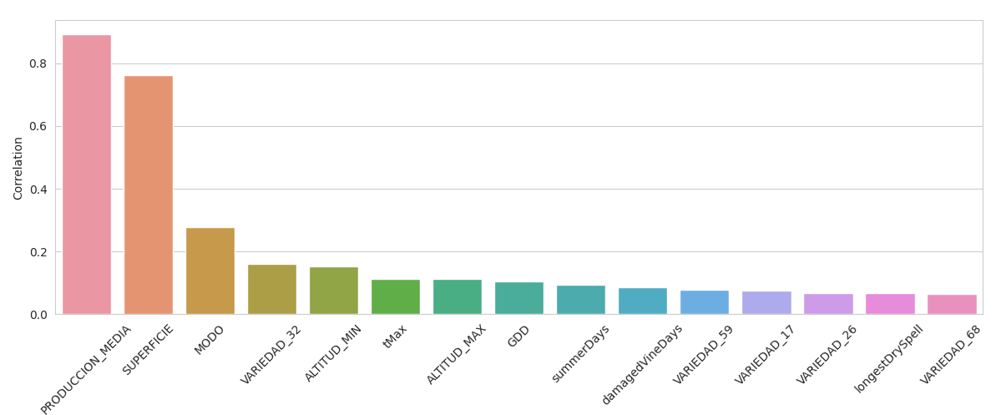
LOS PALMERINES
Análisis exploratorio de datos (II)

Slide 7
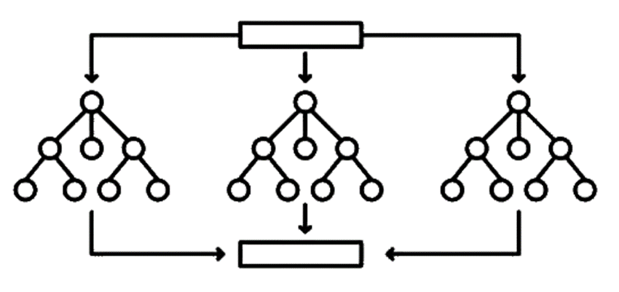
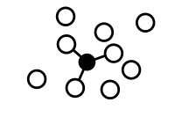
LOS PALMERINES
Modelos predictivos
Basados en árboles
Máquinas de vector soporte
Redes neuronales
Vecinos más cercanos

Slide 8
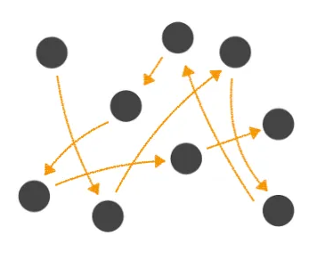
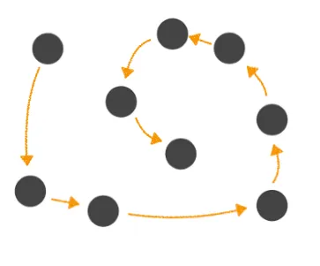
LOS PALMERINES
Búsqueda de hiperparámetros
Grid Search
Random Search
Bayesian Search

Slide 9
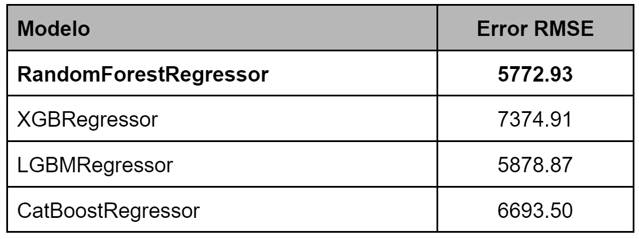
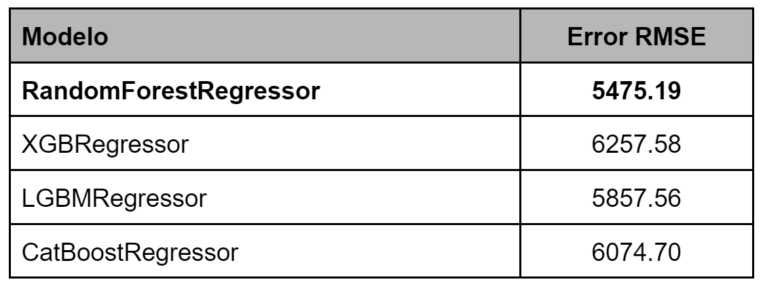
LOS PALMERINES
Resultados
Fase Local
Entrega final
RMSE: 5.789.45
Fase Nacional
Entrega intermedia
RMSE: 4648.48

Slide 10
LOS PALMERINES
Random Forest
Gran eficiencia
Alta explicabilidad
Inferencia insesgada

Slide 11
LOS PALMERINES
Conclusiones
Importancia del estudio de los datos y la generación de nuevas variables
Eficacia de Random Forest vs otros modelos​
Trabajo futuro: generación de más atributos y nueva revisión del dataset meteo

